Slide 1
论文总结
2018.10.15

Slide 2
Fully Convolutional Networks for Semantic Segmentation

Slide 3
简介
背景：卷积网络是强大的视觉模型，可以产生特征层次结构，推动了识别的进步。
动机：从粗略推理到细微推理的下一步是对每个像素进行预测。
贡献：本文构建了全卷积网络，该网络采用任意大小的输入，并通过有效的推理和学习产生相应大小的输出。本文定义了一种跳跃结构，该架构将来自深层粗糙层的语义信息与来自浅层细节层的外观信息相结合，以产生准确和详细的分割，网络处理时间也很快
Notes:
背景：1. 卷积网络推动了识别的进步。卷积网络不仅改善了整体图像分类，而且还在结构化输出的局部任务上取得进展。这些包括边界框对象检测，部分和关键点预测。
2. 从粗略推理到细微推理的下一步是对每个像素进行预测。先前的方法使用了用于语义分割的卷积，但是具有缺点。
全卷积网络在语义分割上训练端到端的像素到像素，超过了现有技术。据我们所知，这是首次训练FCN端到端（1）进行像素预测，（2）进行有监督的预训练。

Slide 4
传统CNN特点
可以学习到多个层次的特征，通过较浅和较深的卷积层学习到一些局部区域和更加抽象的特征
抽象的特征应用于分类，可以很好地判断出一幅图像中包含什么类别的物体
丢失了一些物体的细节，不能很好地给出物体的具体轮廓、指出每个像素具体属于哪个物体，因此做到精确的分割就很有难度。
像素块大小的限制了感知区域的大小。通常像素块的大小比整幅图像的大小小很多，只能提取一些局部的特征，从而导致分类的性能受到限制。

Slide 5
Adapting classifiers for dense prediction
全连接层会破坏图像的空间结构，且要求输入固定
将全连接层和卷积层两者相互转化是可能的
调整网络结构进行密集预测：全连接层→卷积层
Notes:
典型的识别网络，包括LeNet，AlexNet，都需要输入固定，并且产生的输出是非空间的。这些网络的全连接层的尺寸固定并且丢弃了空间坐标。
输入固定原因（因为CNN最后有全连接层，而全连接层的输入是固定大小的。）
全连接层可以被视为另一种卷积层，将全连接层转化为卷积层就可以获得全卷积网络，从而输出heatmap。

Slide 6
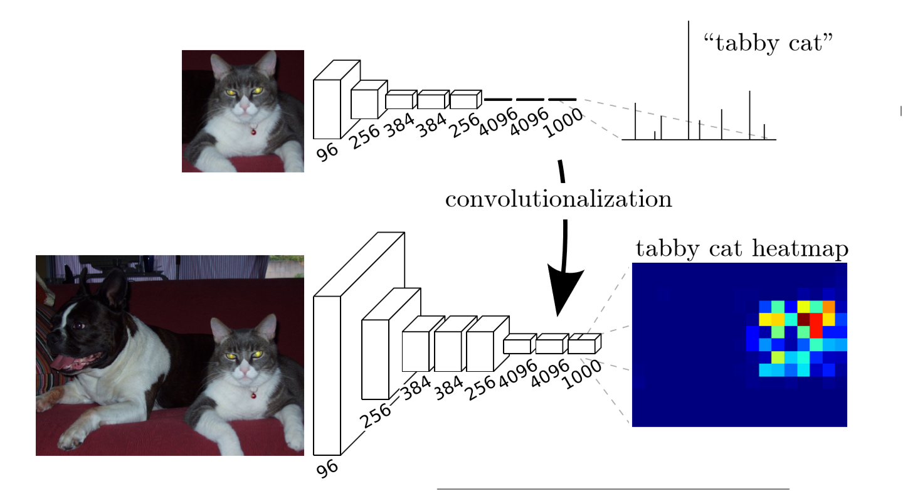
全连接层→卷积层
Notes:
假设最后一个卷积层的输出为7×7×512，连接此卷积层的全连接层为1×1×4096。如果将这个全连接层转化为卷积层： 1.共有4096组过滤器 2.每个过滤器的大小为7×7×512 3.则输出为1×1×4096

Slide 7
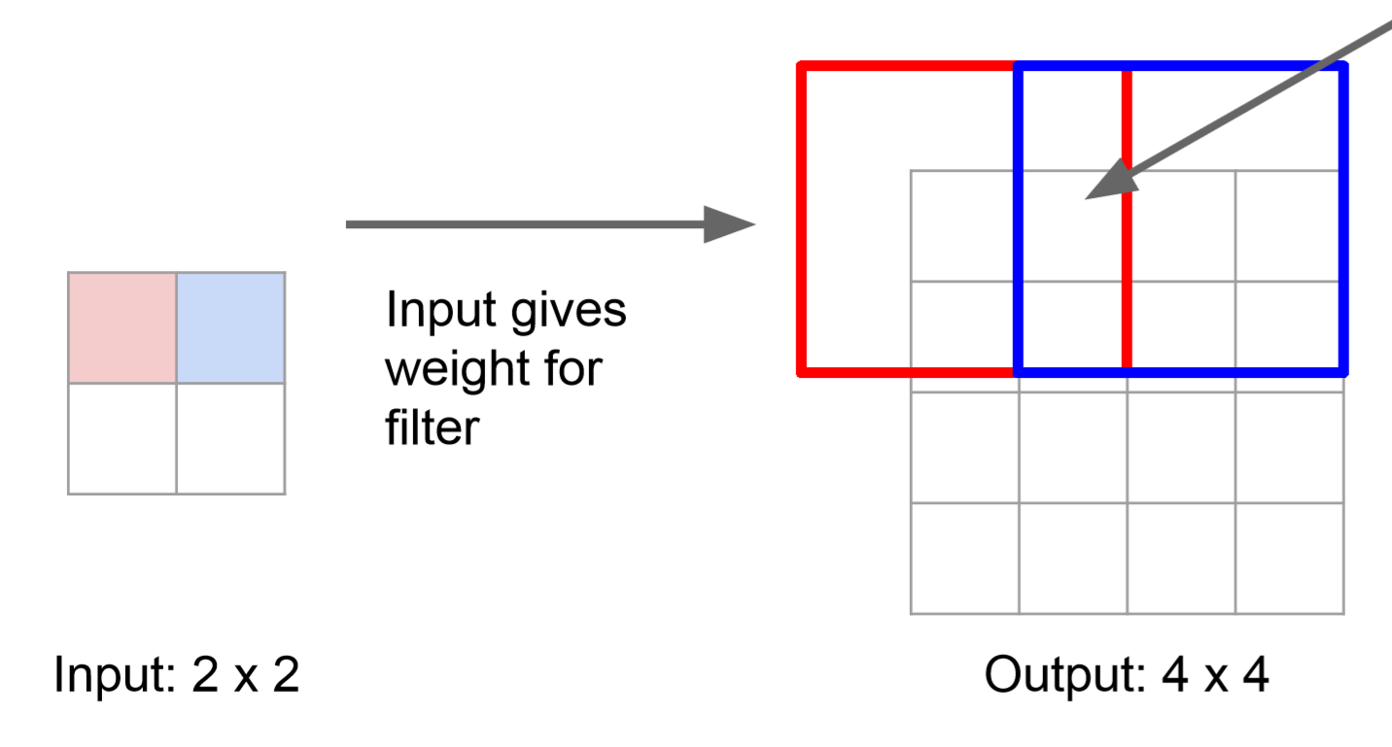
Upsampling
采用转置卷积对最后一个卷基层的特征图进行上采样，使它恢复到输入图像相同的尺寸，从而可以对每一个像素都产生一个预测，同时保留了原始输入图像中的空间信息
Notes:
采样后数据数量减少，upsample采样后数据数量增多。
upsample就是使大小比原图像小得多的特征图变大，使其大小为原图像大小，和卷积层一样，反卷积的具体参数经过训练确定。
文中称为Backwards convolution (sometimes called deconvolution)

Slide 8
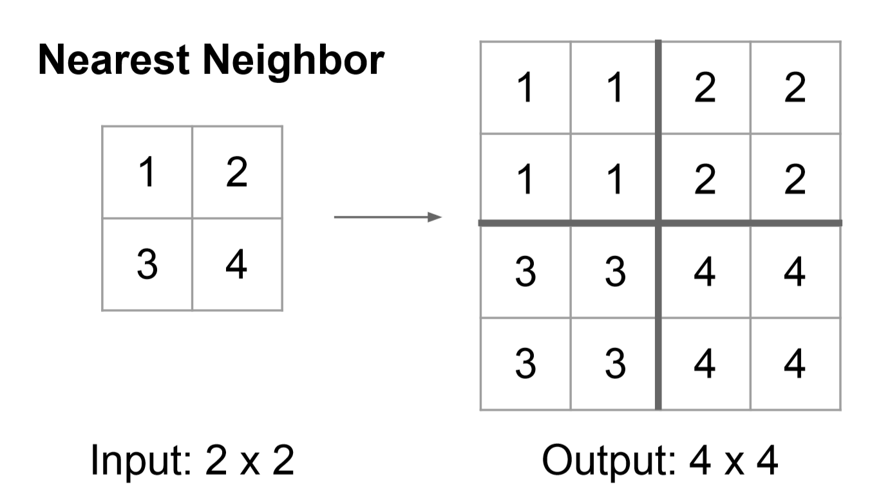
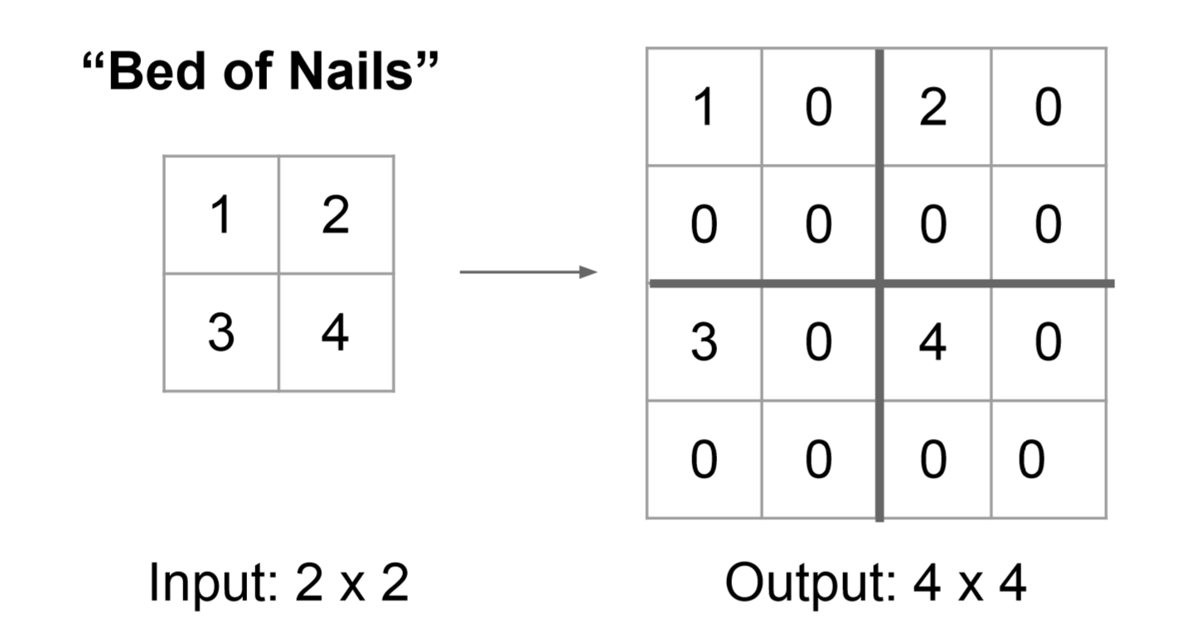
一些upsampling的方法
Unpooling 去池化

Slide 9
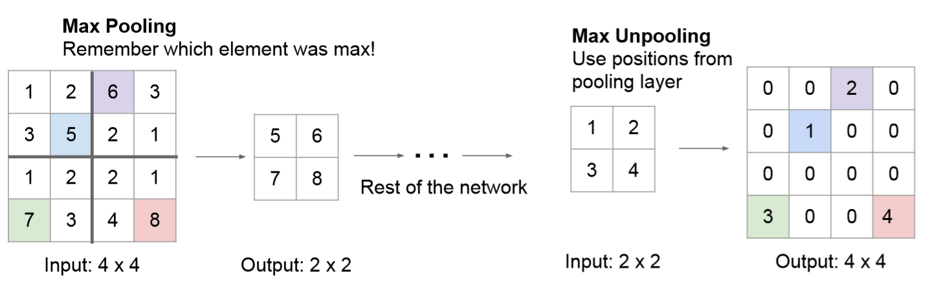
Max unpooling

Slide 10
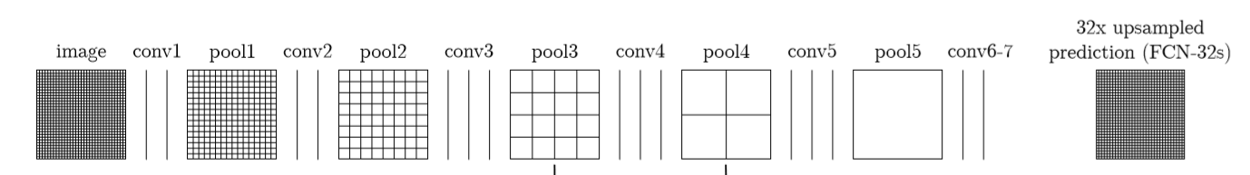
Segmentation Architecture
作者对AlexNet，VGG，GoogLeNet进行微调成全卷积网络，在粗糙输出处添加1×1的卷积，，有21个通道来对应PASCAL的种类，之后加上deconvolutional层，把粗糙输出上采样为像素密集输出。
Notes:
对原图进行卷积conv1、pool1后图像缩小为1/2
对图像进行第二次卷积conv2、pool2后图像缩小为1/4；
对图像进行第三次卷积conv3、pool3后图像缩小为1/8，此时保留pool3的featuremap；
对图像进行第四次卷积conv4、pool4后图像缩小为1/16，此时保留pool4的featuremap；
对图像进行第五次卷积conv5、pool5后图像缩小为1/32，然后把原来CNN操作过程中的全连接变成卷积操作的conv6、conv7，图像的featuremap的大小为原图的1/32，即2^5
网络里面有5个pool，所以conv7的特征图是原始图像1/32，然后再经过32x upsampled prediction 图片变回原输入图大小，所以也叫FCN-32s，

Slide 11
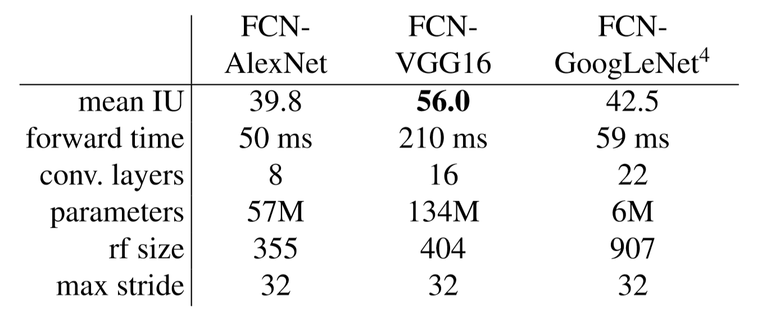
Notes:
结果表明VGG的效果最好。

Slide 12
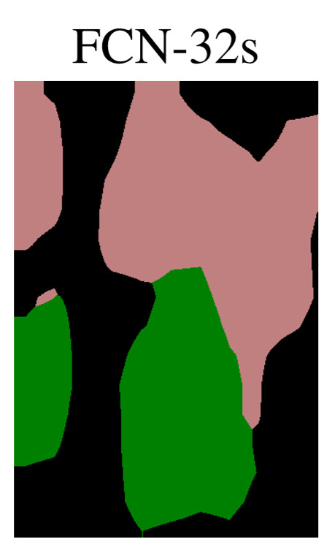
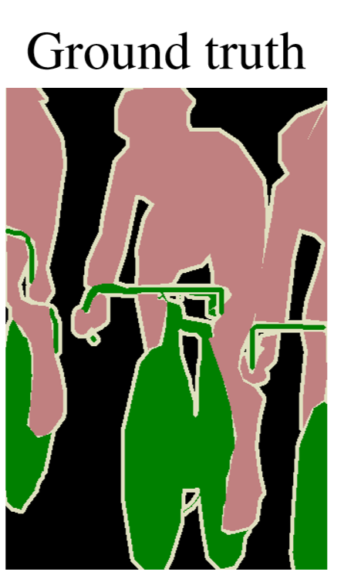
改进网络结构
解决方法：添加跳跃（skip）结构
Notes:
单看FCN-32s的效果过于粗糙，最终预测层的32像素步长的反卷积导致上采样输出中的细节尺度不高。
解决方法：添加跳跃（skip）结构

Slide 13
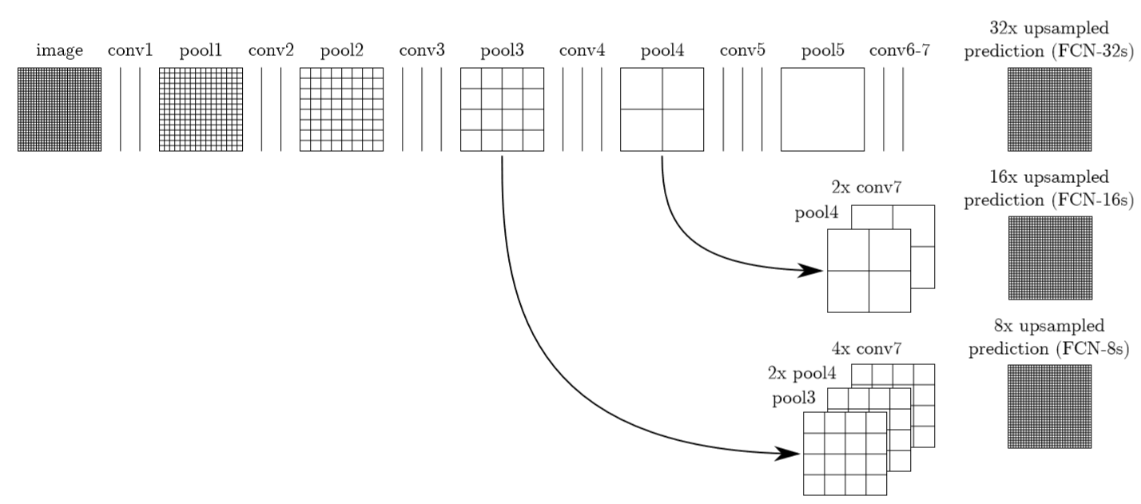
Notes:
对于FCN-16s，在pool4（原图大小的1/16）层上添加1×1卷积来产生额外的类预测，在conv7上进行2x upsampling操作，之后将二者输出融合在一起，将融合结果进行16x upsampled prediction。
对于FCN-8s，对conv7进行4x upsample， pool4进行2x upsample，最后把4x conv7，2x pool4与pool3进行fuse，得到求和后的特征图，再进行8x upsampled prediction。

Slide 14
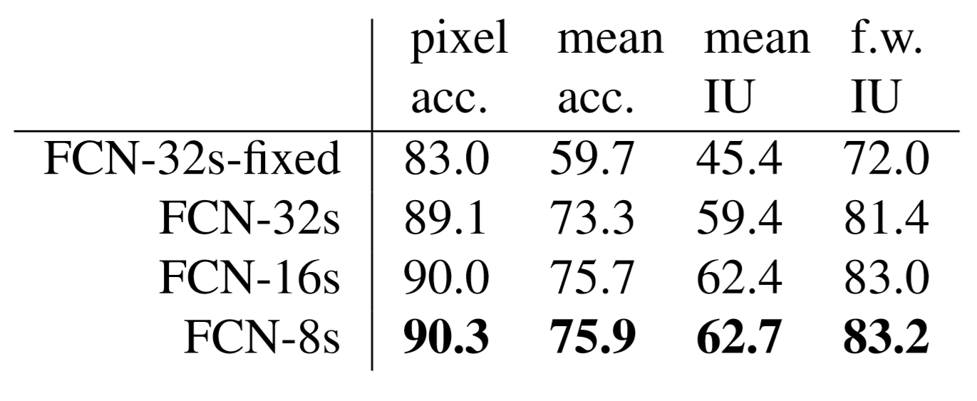
融合结果
Notes:
测试结果是FCN-8s略优于FCN-16s，FCN-32s，但只是有了一点点的提升，所以之后就不再进行更浅层的融合了

Slide 15
FCN特点
全卷积网络不含全连接层，可适应任意尺寸输入。
使用转置卷积层进行上采样，得到与输入图像相同的尺寸，能够输出精细的结果。
使用跳级结构，可以提高精确性。

